Slide 1
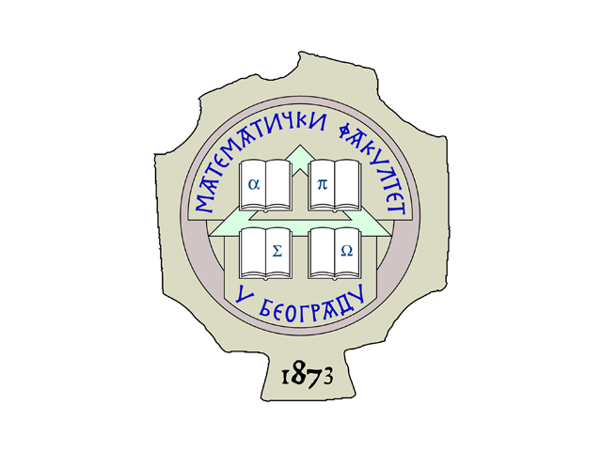
Analiza forhenda
Matematički fakultet
Predmet: Računarska inteligencija
Student: Mihailo Dedić

Slide 2
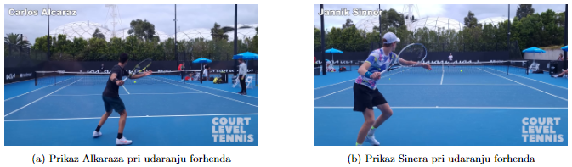
Uvod i opis problema
Popularizacija tenisa sa pocetka 21. veka doprinela je do tada neviđenom nivou profesionalizma.
Mnogi od tenisera počeli su da se obraćaju za pomoc data analiticarima radi analize i unapređivanja njihove igre.
Sa druge strane, intenzivnim napretkom veštačke inteligencije i računarskog vida došli smo u situaciju da je moguće vršiti analize raznih aspekata igre.
U ovom radu je pokušana klasifikacija forhenda tenisera.

Slide 3
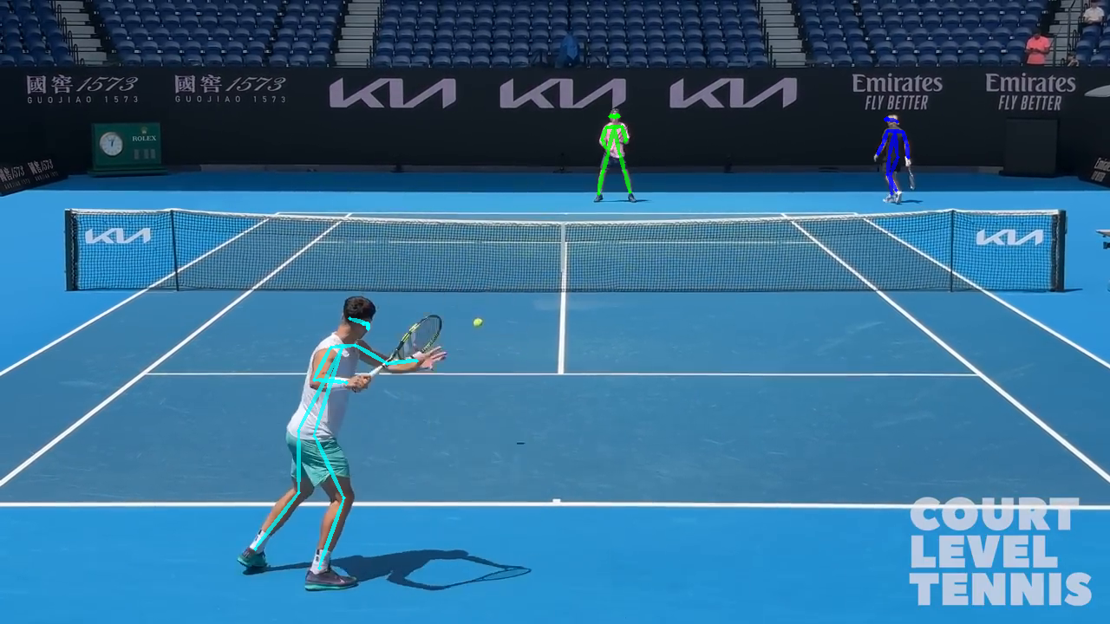
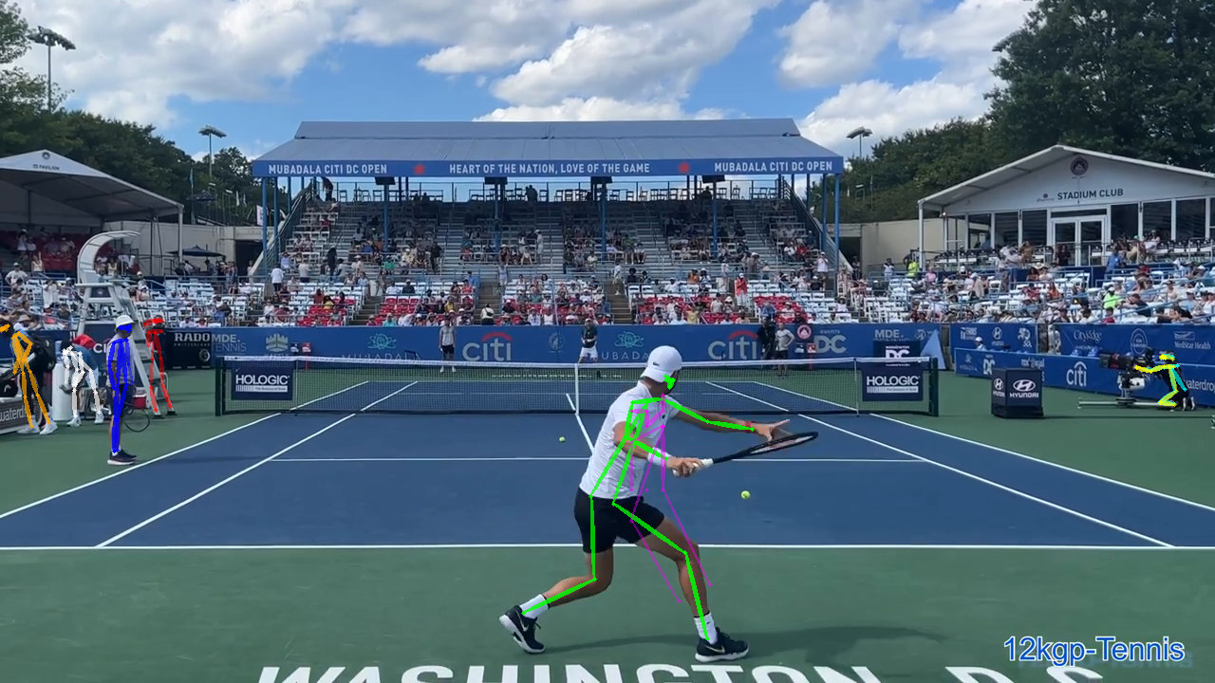
Pretprocesiranje - Detekcija zglobova
Prikaz zglobova jednog igrača u jednom frejmu
Prikaz lošeg rada sistema u slučaju Dimitrova

Slide 4
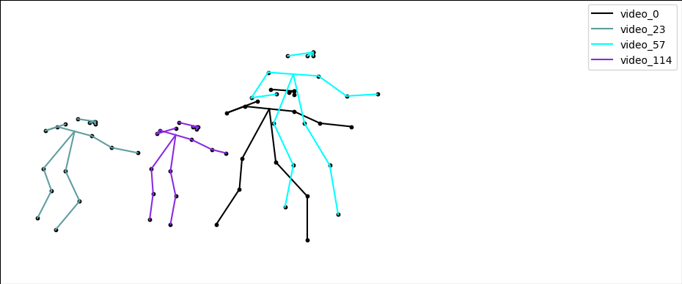
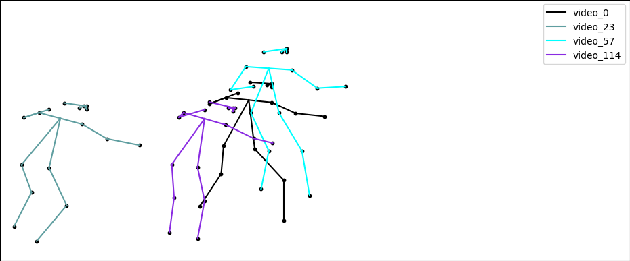
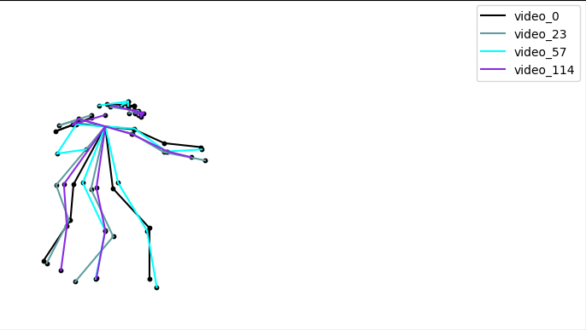
Pretprocesiranje - Normalizacija pozicija zglobova
Prikaz bez normalizacije
Prikaz sa skaliranjem
Prikaz sa skaliranjem i translacijom

Slide 5
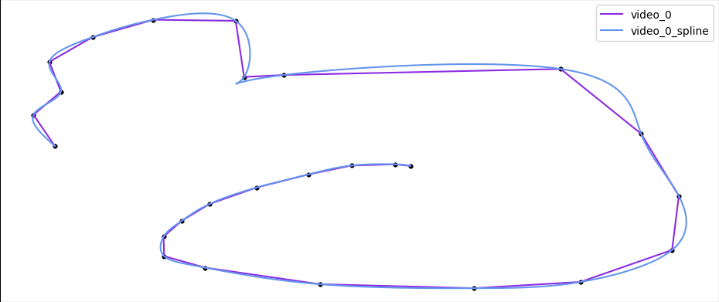
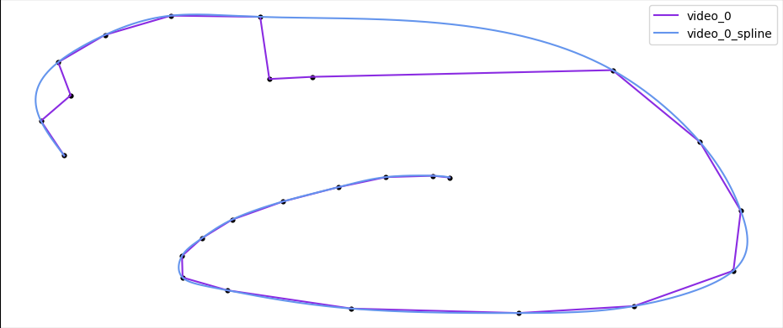
Pretprocesiranje - Aproksimacija forhenda skupom krivih
Osnovna aproksimacija
Aproksimacija sa kompletnim uklanjanjem outlier-a

Slide 6
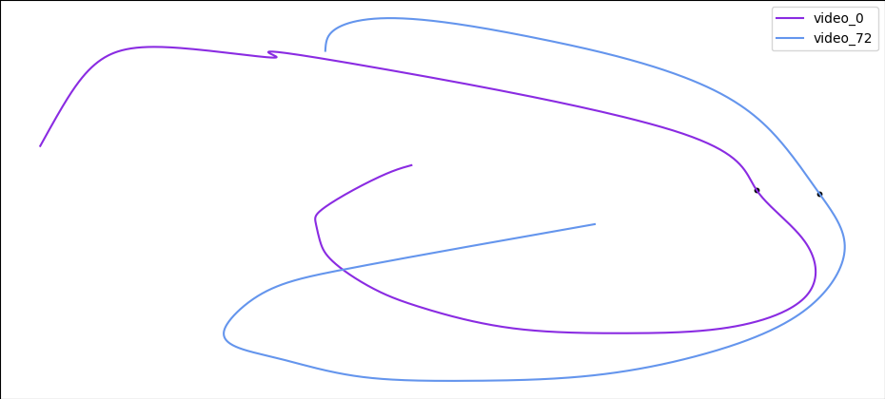
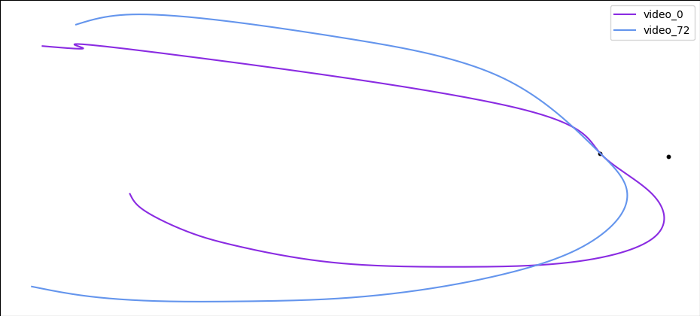
Pretprocesiranje - Formiranje normalizovanih krivih
Poređenje 2 krive
Poredjenje 2 krive posle normalizacije

Slide 7
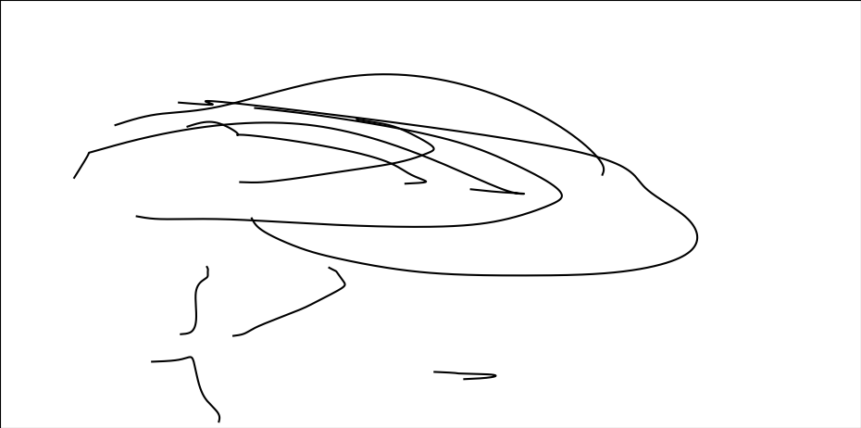
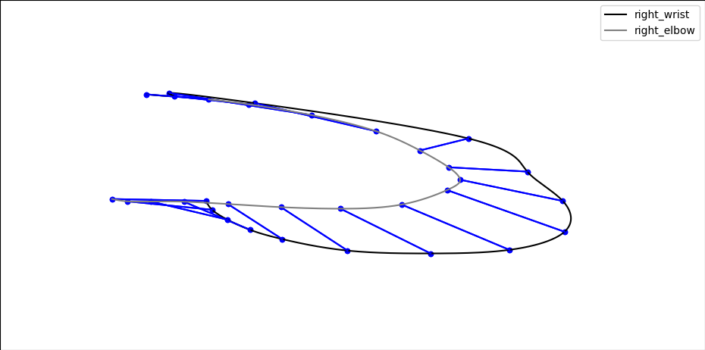
Pretprocesiranje - Formiranje skupa podataka
Komplet igrač
Zglob - Lakat

Slide 8
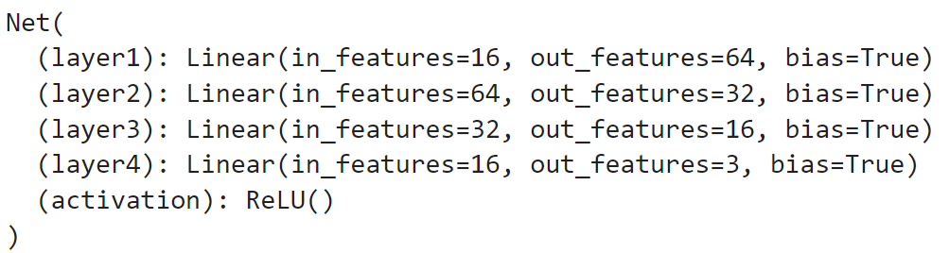
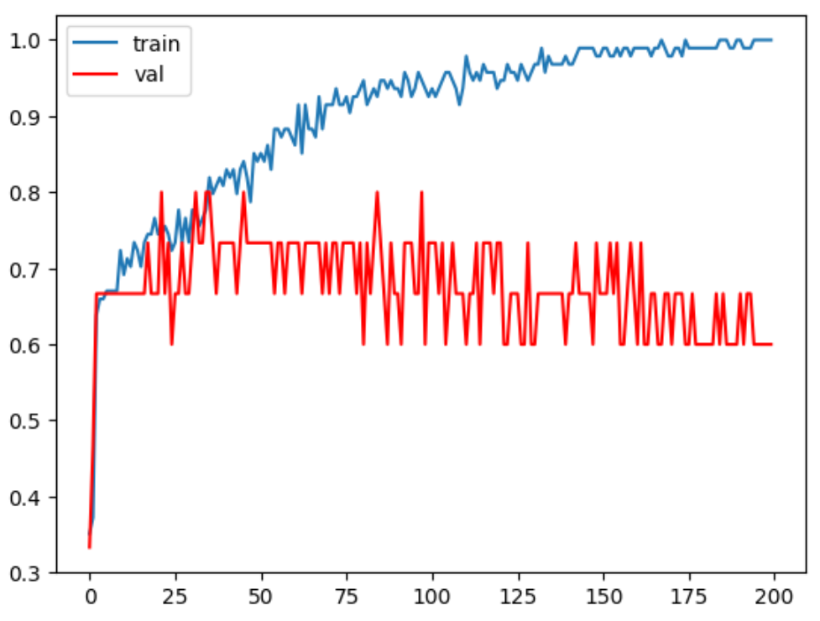
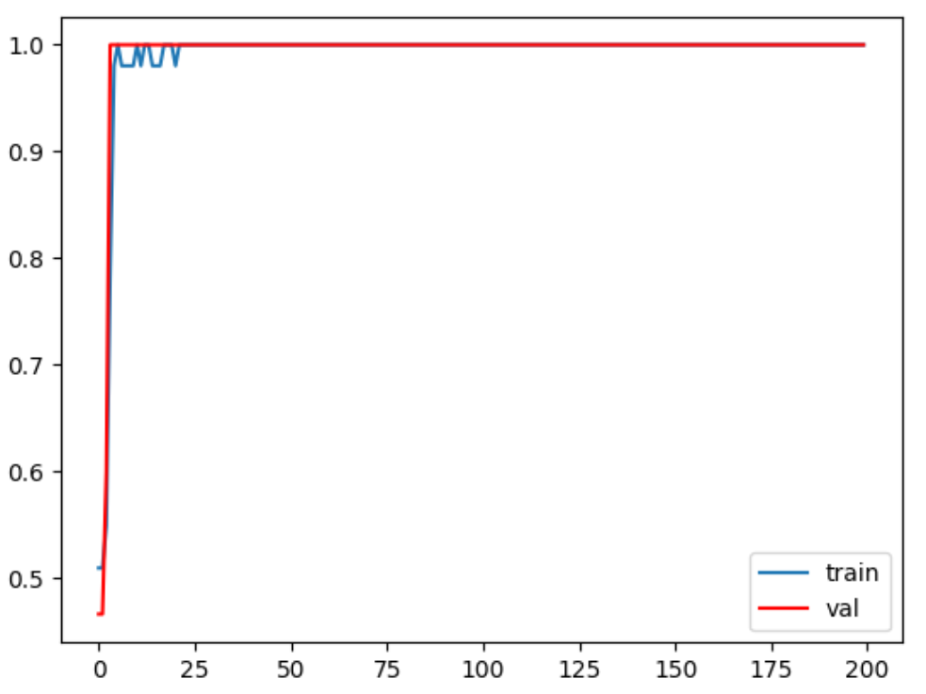
Modeli - Potpuno povezana neuronska mreža
Trenira se 200 epoha, pik u 35. epohi, sva 3 igrača
Tačnost na test skupu iznosi 73.33%
Trenira se 200 epoha, pik u 4. epohi, 2 igrača
Glavni test skup - 96.67% dodatni test skup - 100%

Slide 9
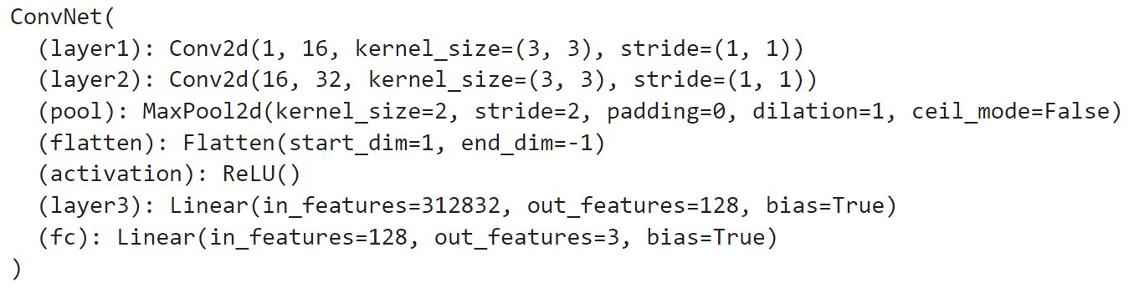
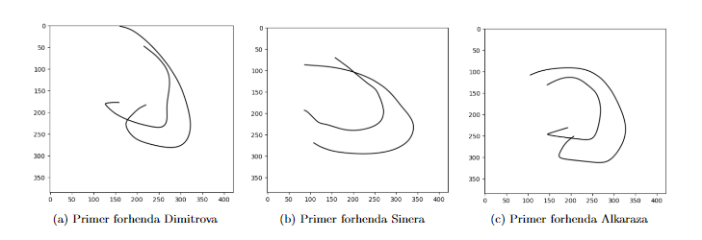
Modeli - Konvolutivna neuronska mreža sa 1 kanalom boje
Trenira se 20 epoha
Prikaz instanci skupa:

Slide 10
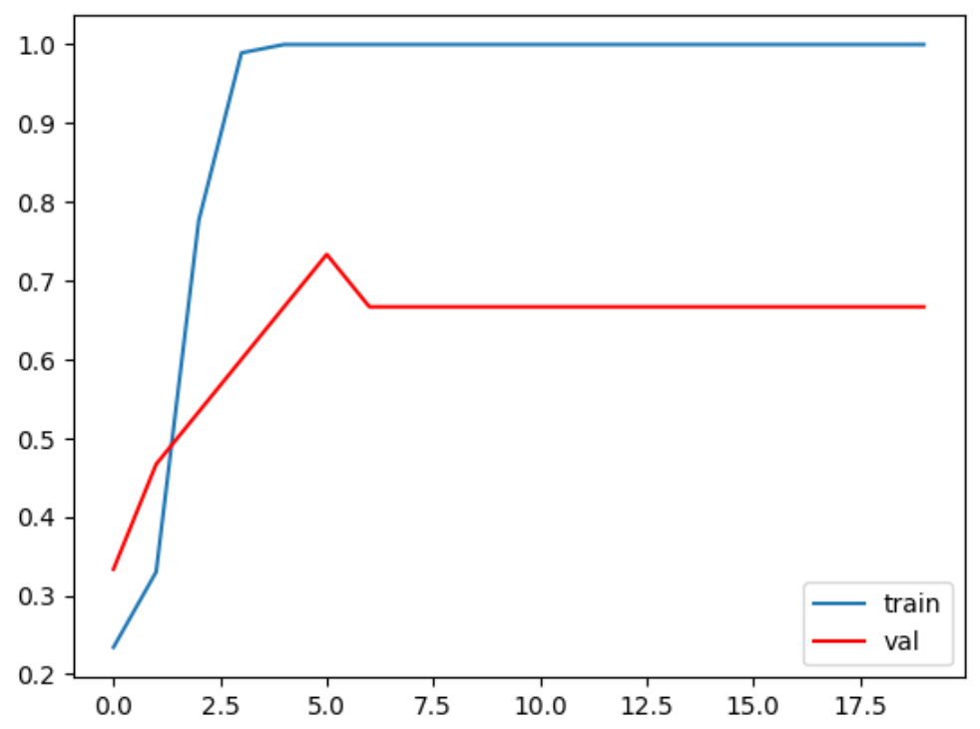
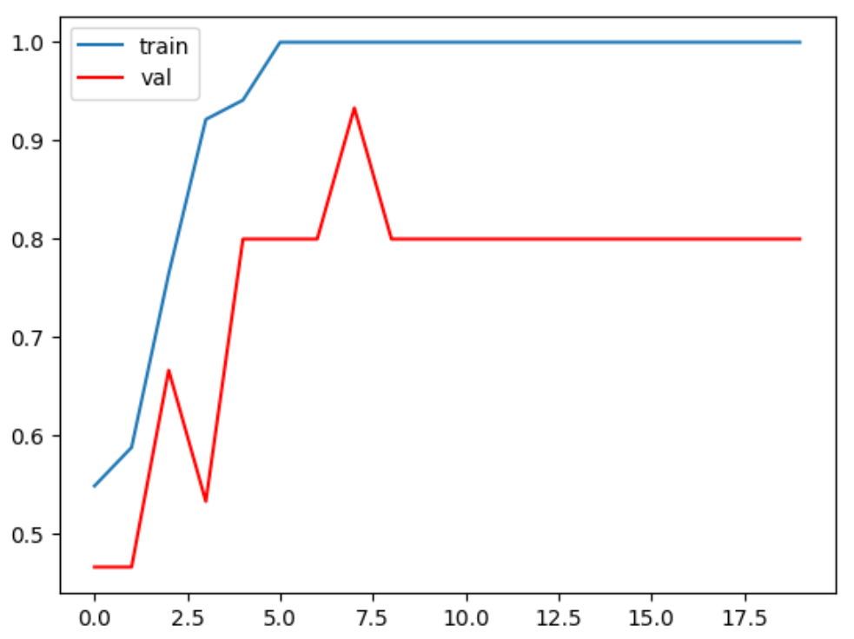
Modeli - Konvolutivna neuronska mreža sa 1 kanalom boje
Najbolje karakteristike se ostvaruju u 7. epohi
Sva tri igrača
Glavni test skup - 60%, dodatni test skup - 62.5%
Najbolje karakteristike se ostvaruju u 9. epohi
Dva igrača
Glavni test skup - 90%, dodatni test skup - 85.71%

Slide 11
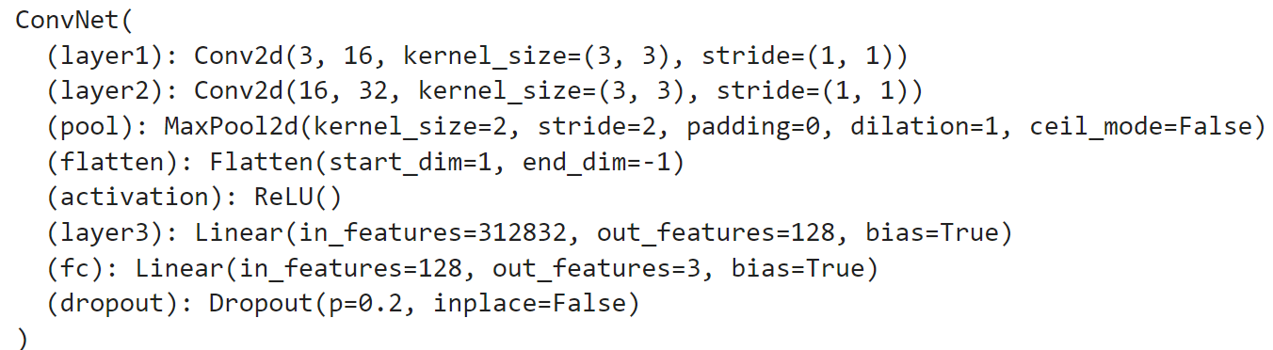
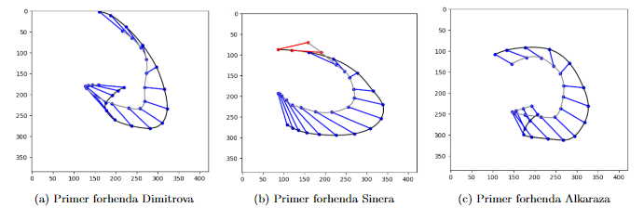
Modeli - Konvolutivna neuronska mreža sa 3 kanala boje
Trenira se 20 epoha
Prikaz instanci skupa:

Slide 12
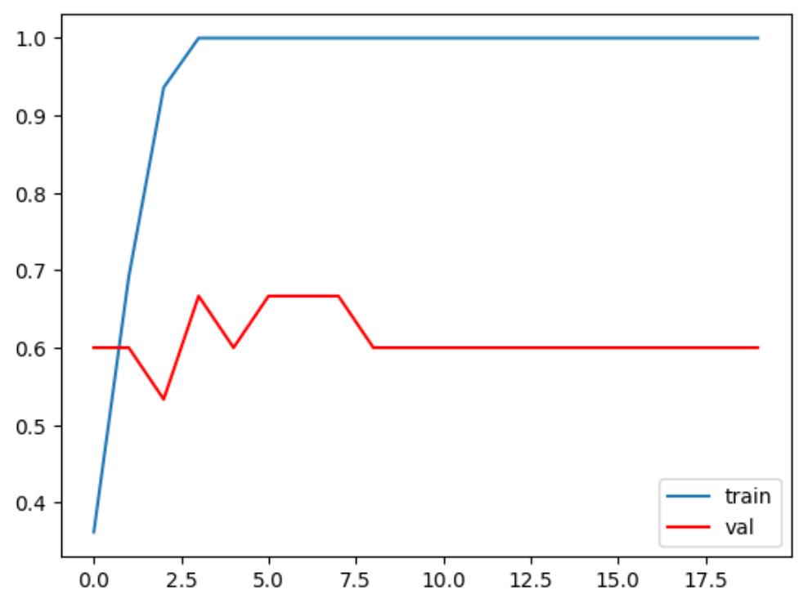
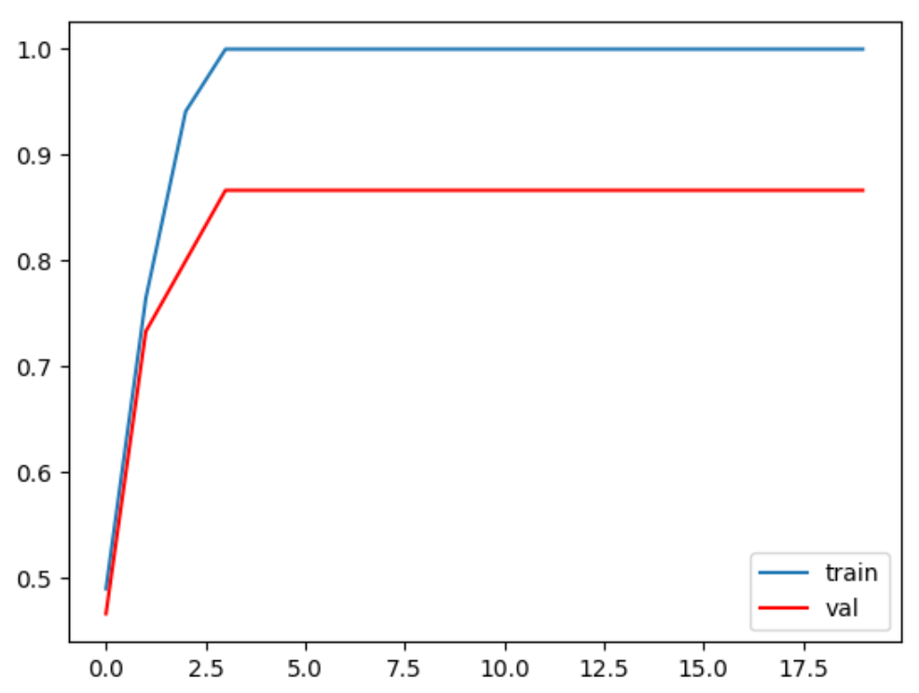
Modeli - Konvolutivna neuronska mreža sa 3 kanala boje
Najbolje karakteristike se ostvaruju u 6. epohi
Sva tri igrača
Glavni test skup - 80%, dodatni test skup - 62.5%
Najbolje karakteristike se ostvaruju u 4. epohi
Dva igrača
Glavni test skup - 86.67%, dodatni test skup - 92.86%

Slide 13
Zaključak
Klasifikacija forhenda tenisera
Proširenje skupa podataka uključivanjem većeg broja igrača
Perspektivna projekcija
Poređenje dva forhenda i uočavanje razlika između ta dva udarca

Slide 14
Hvala na pažnji!

